Slide 1

SYMSKAN
文獻相似度檢索服務

Slide 2
1
產品介紹

Slide 3
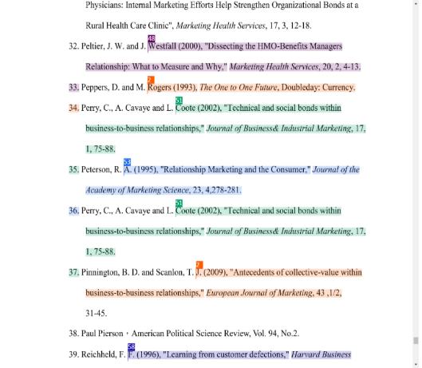
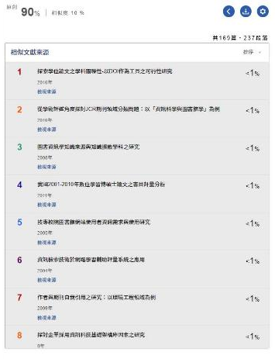

什麼是
SYMSKAN
文獻相似度檢索服務?
  精準的全文比對
  一鍵即可上傳
  超快的比對速度
  報告完整呈現
  全程保密文檔及隱私權
  提供用戶檢測其上傳文檔與其他文獻內容的相似度比對狀況，並可產出/下載完整的檢測報告以供參考。
  Symskan核心繁體中文比對內容。
  全文內容已超過百萬篇，近4億筆的檢測句庫。
  完整收錄了網路各種類型中文學術文獻的書目資料及全文內容。
Symskan
Notes:
上傳個人檔案，並於5~10分鐘內，自動計算出與本文有相似文章的百分比率，
提供使用者可自我檢視自我文章的原創性，並有助於提升論文的可信度。

Slide 4
SYMSKAN
文獻相似度檢索服務
產品使用現況
註冊人數累績
55,000+ 人
比對件數累積250,000+ 件
每件比對速度
5.2 分/件
計算區間 2020/7-2025/2
2025 02資料更新
Notes:
每件比對速度 2021~2022 4.8分
2020年 40分

Slide 5
SYMSKAN
文獻相似度檢索服務
六大特色功能
1
2
3
一鍵可上傳五篇文章
無須任何前置作業或切割文原文檔，支援未加密之文字型PDF、DOC、DOCX文檔格式，即可直接上傳比對。
排除功能
可自我設定排除不具抄襲意義之專有名詞、常用語句、目錄格式、機構名稱等詞彙與設定排除比例。
操作簡單快速比對
精準的比對全文，操作流程簡單易懂，10分鐘內，即可取得比對報告。
4
5
6
比對報告完整呈現
如實呈現文檔圖表與排版，相似文章清楚註記，一覽無遺。
全程保密文檔及隱私權
業界唯一做到文章自動刪除，上傳30天文章自動於伺服器刪除。上傳過程以SSL傳輸加密技術保護，確保文檔保密性及隱私權。
線上客服系統
領先業界線上即時客服系統，及時處理使用者問題，不漏信。
Notes:
操作簡單，操作流程簡單易懂，每篇文章在5~10分鐘內，即可拿到比對報告。
快速直接上傳比對，完全保留使用者文章內的圖表與排版，無須任何前置作業或切割文原文檔，支援未加密之文字型PDF、DOC、DOCX文檔格式，即可直接上傳比對。
排除功能，可自我設定排出比例。專有名詞、常用語句目錄格式、機構名稱等等 ，因不具抄襲意義，可使用排除比下列數值還小的來源這個功能來修正，讓原創報告的相似度下降。
線上比對報告書，優化資訊配置，更容易操作，閱讀點選更直覺，系統精確標示出每篇文章相似特徵。將相似文章以不同的標號列出並加註底色，方便使用者左右對照，快速找出比對的文章與來源文獻之間的相似關係。
線上即時客服系統，引先業界線上即時客服系統，不須透過館員處理問題，及時處理使用者問題，不漏信。
系統資安保障，文章上傳系統後，僅供比對之用，上傳過程並以SSL傳輸加密技術保護，文章不預設存入資料庫。
全程保密文檔及隱私權，獨家做到文章自動刪除，上傳後30天將會自動於伺服器刪除，以確保文檔保密性及隱私權

Slide 6

SYMSKAN
文獻相似度檢索服務
比對內容的最關鍵需求為何?
您是否有想過
學術文章 & 學位論文
都會參考那些資料?引用那些資料?
會議論文 ?
碩博論文?
書籍 ?
其它?
期刊 ?
網路資源?

Slide 7
比對內容 研究發現-學術性全文內容最為重要
Research
學術引用文獻資料庫 (Academic Citation Index, ACI)
2010-2018年，被引用文獻的分類統計
學術引用文獻資料庫 (Academic Citation Index, ACI)2010-2018年，被引用文獻的分類統計。
學術引用文獻資料庫為樣本進行引文分析。可由右圖看出，不管東方或是西方，不管是甚麼領域，都存在以期刊、圖書、學位論文為參考主體的使用習慣。
總數: 2,496,506
Notes:
最後一個，這是學術引用文獻資料庫 ，主要收錄各類頂尖期刊引用資料庫。
由右圖可以發現，
不管東方或是西方學術領域，不管是甚麼偏向領域，理工還是人文，
期刊或是學位論文。
大家都很一致，偏向以期刊、圖書、學位論文為參考主體的使用習慣。
為什麼學者要引用這些資料? 因為這些資料最有價值，都佔有一定公信力。

Slide 8
SYMSKAN
文獻相似度檢索服務
比對內容
1,000,000+
400,000,000+
全文
句子
最關鍵需求-擁有眾多核心學術全文內容
完整收錄網路各種類型中文學術文獻的書目資料及全文內容
收錄各學科領域頂尖學術出版單位所出版的繁體中文學術期刊文章
收錄來自各學科領域重要學術會議所發表的會議論文內容
※ 其他包含具有指標性的簡體中文期刊文章、有價值的OA網路資源內容…等均會持續收錄到比對庫中
Notes:
顯示(公開)段落全文給使用者
期刊總篇數63萬 篇
會議論文一萬篇
不顯示(不公開)段落全文給使用者
學位論文總篇數19萬 篇

Slide 9

2
系統介紹
系統好簡單三步驟完成

Slide 10
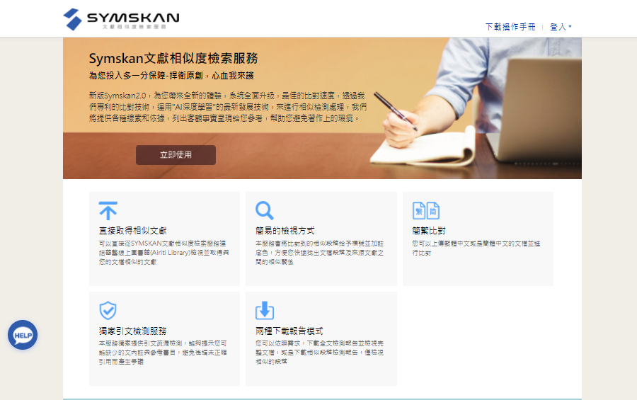
華藝線上圖書館帳密= Symskan帳密
華藝電子書帳密=本校教職員/學生資訊系統帳密
1
帳號啟用方式
Way 1 :
直接華藝線上圖書館註冊
您可以直接在在華藝線上圖書館註冊後，透過華藝線上圖書館→個人化服務連結到Symskan平台
或如果您已經註冊過，可以直接在Symskan平台登入。
Way 2 :
直接在Symskan平台註冊。
您需要於所屬機構(學校)IP範圍內或透過機構(學校)所提供之Proxy、VPN等方式連線至Symskan平台註冊/登入。
於IP範圍內連線後，請點擊「立即使用」。
1

Slide 11
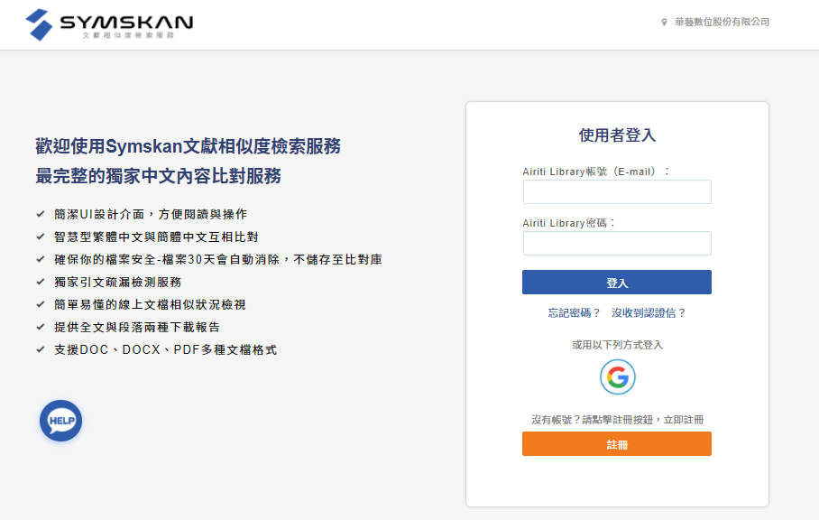
2
新帳號註冊
進入登入頁面後，按下「註冊」，即可註冊一組新帳號。
2

Slide 12
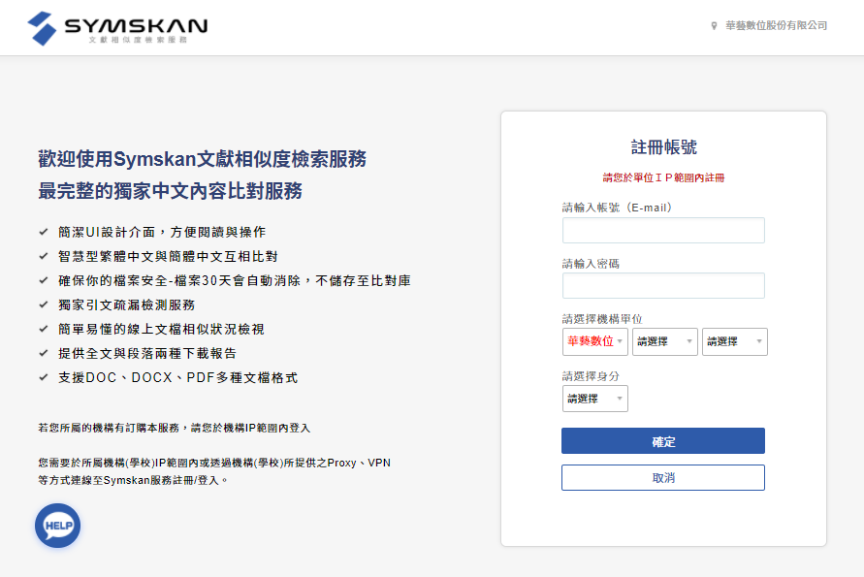
3
新帳號註冊-3步驟
註冊前
請先確認是否在所屬學校(機構) IP範圍內連線，這邊會顯示您所屬學校(機構) IP範圍內，上方和下方都會顯成一致的範圍內。
註冊時
輸入帳號密碼並設定所屬學院、系所及身分後，按下「確定」 ，系統會發送會員認證信件。
認證信件-啟動帳號
系統會發送會員信箱認證信件，請於您的信箱收取，點選「進行認證」後即可完成註冊。若您沒有收到認證信，請先確認您的垃圾信件夾，或請聯絡華藝客服人員。
請務必 24 小時內啟動帳號。
3

Slide 13
1
帳戶登入
Way 1 :
平台直接登入- Symskan
若已經註冊過，可直接輸入帳號密碼，直接登入，進入Symskan平台。
Way 2 :
第三方登入- google登入
使用google帳號登入，於Symskan平台註冊帳號的使用者可以直接登入。輸入帳號及密碼並按下確定後，即可使用本服務。
1

Slide 14
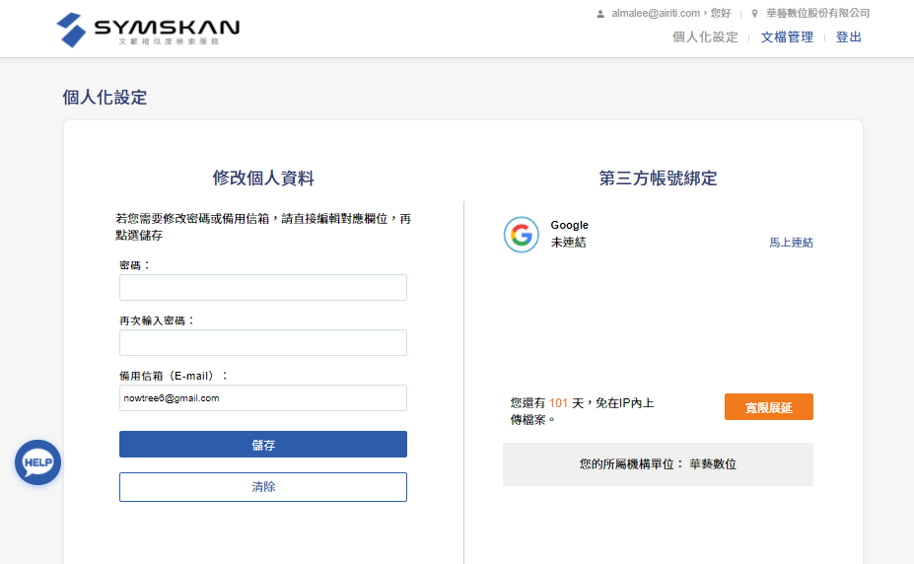
個人化設定
修改個人資料
可修改密碼和備用信箱
第三方帳號綁定
可與google連結綁定，使用google帳號登入，於Symskan平台註冊帳號的使用者可以直接登入。輸入帳號及密碼並按下確定後，即可使用本服務。
所屬機構單位
因系統每半年會啟動自動驗證的機制，來確保您的所屬權益。
這邊提供手動驗證機制，在起動手動驗證前，請確認您是否在所屬學校(機構) IP範圍內連線，這邊會顯示您所屬學校(機構) IP範圍內，只要您所屬學校(機構) IP和所在的學校(機構) IP都是同一個。
→即可直接手動驗證，半年內可以不限次數不用在IP內，可自由上傳檔案進行比對。
1
3
2
1
2
3
3

Slide 15
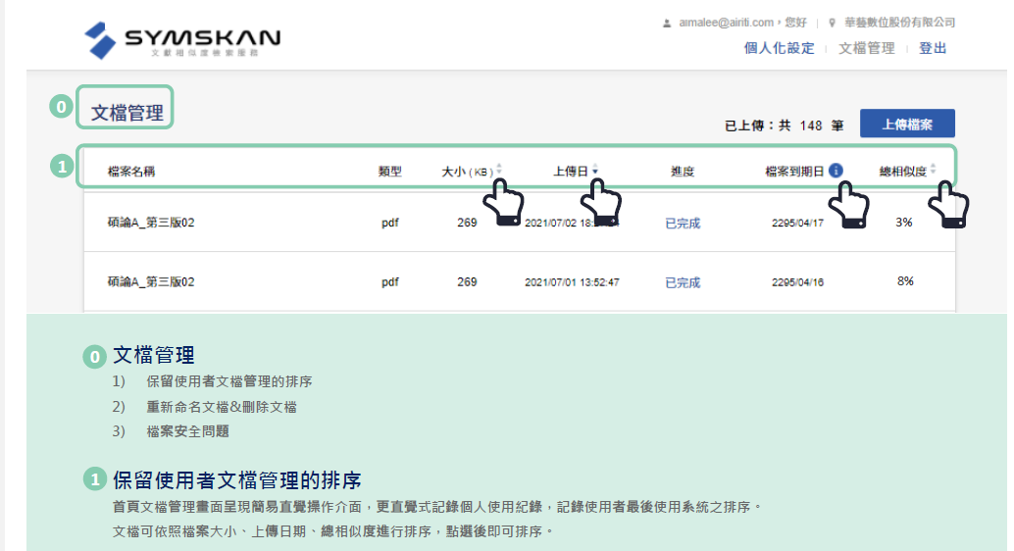

Slide 16
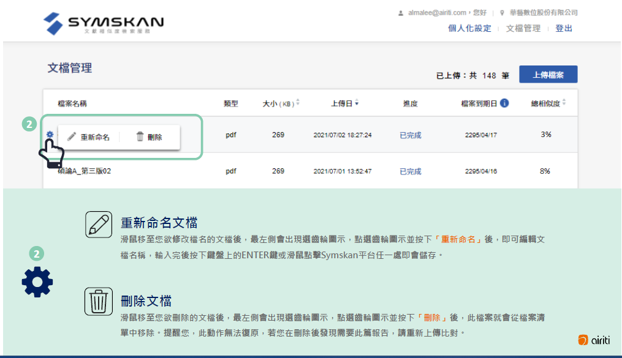

Slide 17
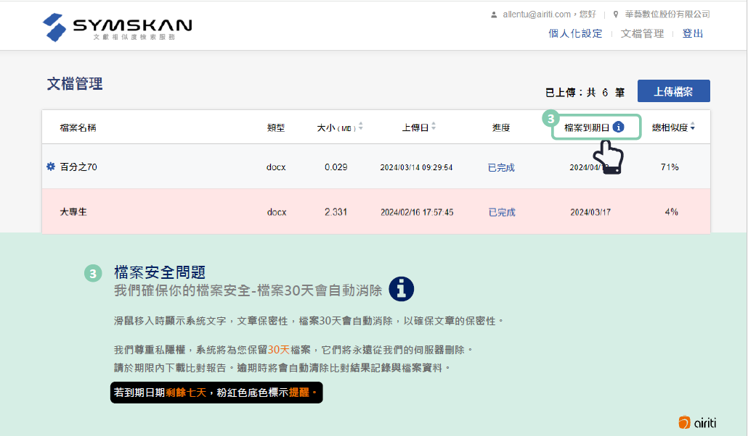

Slide 18
1
2
3
提交文檔
3步驟
提交文檔
上傳檔案
內容比對
花費時間
檢測結果
閱讀呈現

Slide 19



01
提交文檔
上傳檔案
一鍵上傳
Submit
原始文檔無須任何前置作業
Notes:
他牌比對系統，只提供word檔，但是當你要上傳比對文章的時候，要先把你的資料先整理，
要先刪除你文章內的圖片，封面、目錄、中英文摘要、關鍵字、注釋、參考文獻、致謝詞等。然後才可以送進比對系統。
華藝的Symskan2.0，同時提供你pdf和word兩種上傳的格式，
你不需要刪除任何資料，一鍵就能快速上傳到系統。
可以幫大家節省很多寶貴的時間。

Slide 20
02
比對時間
內容比對
Symskan
一篇文章，平均約5分至10分

Slide 21
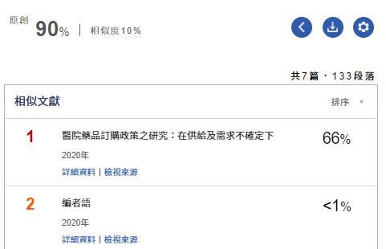
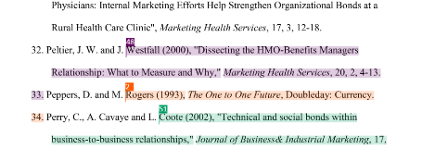
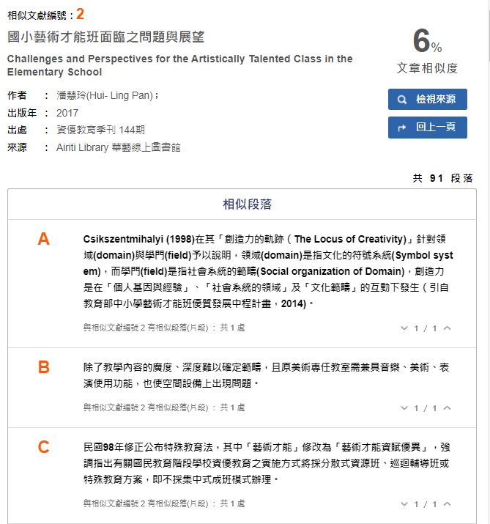
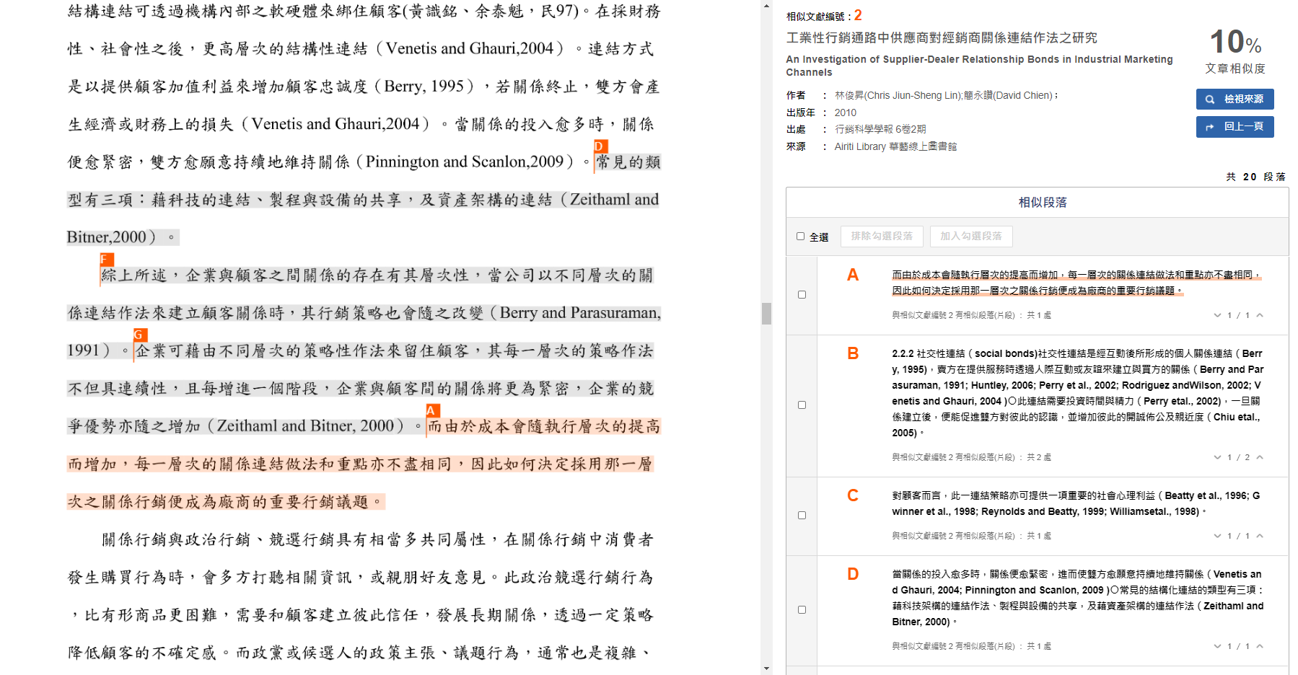
解讀比對報告-文件檢視模式
▼ Symskan 第一層「相似文章篇目」閱讀介面
1
▼ 比對者原文
▼ Symskan 第二層「相似段落」閱讀介面
2
▼ 比對者原文

Slide 22
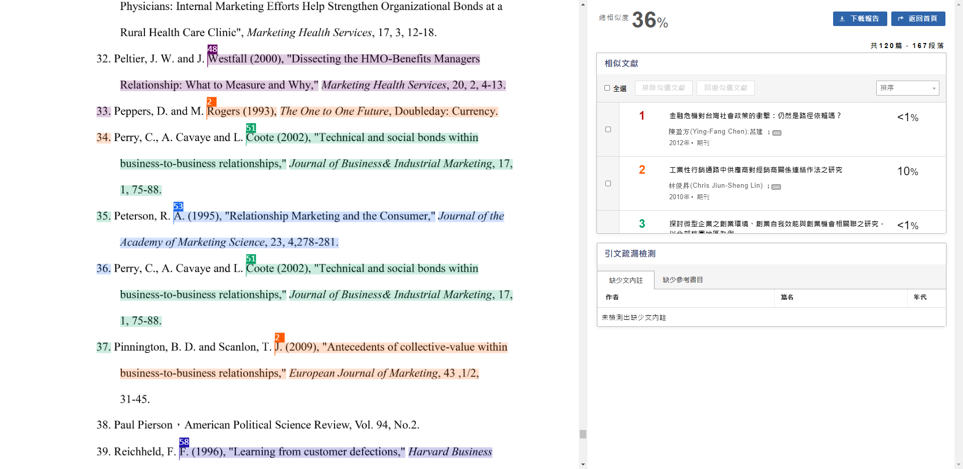
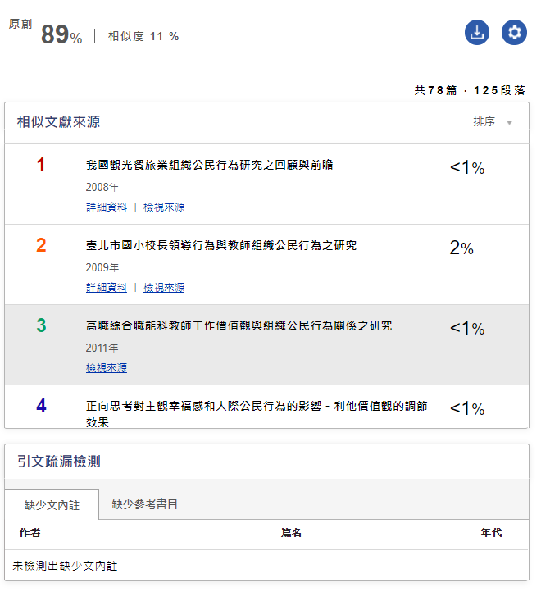
1
▼ Symskan第一層「相似文章篇目」閱讀介面
1
Symskan 第一層「相似文章篇目」閱讀介面
可快速找到每篇對應的相似文章篇目，左右各自對應同 色系的編號與螢光筆，對閱讀體驗更加友善。
在每個標註數字的開頭增加結點線，可快速的判斷每個段落的開頭。
2
1
2

Slide 23
2
▼ Symskan 第二層「相似段落」閱讀介面
Symskan 第二層「相似段落」閱讀介面
從右邊標示來源相似文獻篇目(右邊最上方)到相似段落，都屬於同一個色系→讓使用者可快速地對應到此相似段落來自哪一篇相似文獻篇目。
左右兩邊，可由每個英文編號快速的對應每一個相似段落。
右邊的相似段落螢光筆色一律預設是淡灰色，當點擊右邊的A段落，highlight色會對應與相似文獻篇目的同一個色系。
1
1
2
3
2
3
2

Slide 24
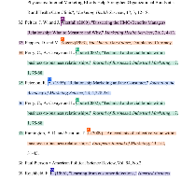
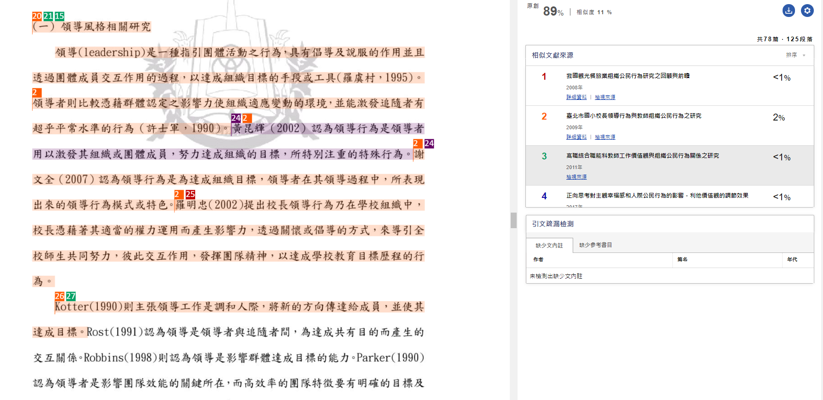
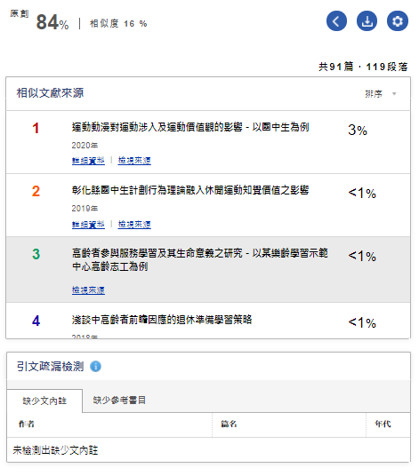
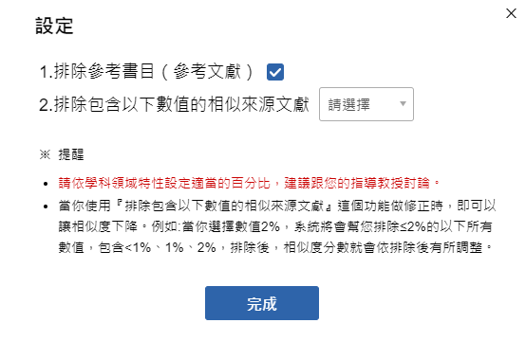
設定
排除參考書目(列為預設值)
本系統會把排除參考書目(參考文獻)列為預設值，使用者可以依自己的使用習慣或是針對自身的比對報告需求，可手動勾選是否要自動排除引文。
排除包含以下數值還小的來源文獻
Q: 排除比下列數值還小的來源怎麼使用 ?用在哪裡?
A: 有關專有名詞、機構名稱等等 ，因不具抄襲意義，建議您可使用新功能，排除比下列數值還小的來源這個功能來修正您的相似度。
提醒
1
1
請依學科領域特性設定適當的的百分比，建議您和您的指導教授討論。
當你使用『排除包含以下數值的相似來源文獻』這個功能做修正時，即可以讓相似度下降。例如:當你選擇數值2%，系統將會幫您排除≤2%的以下所有數值，包含<1%、1%、2%，排除後，相似度分數就會依排除後有所調整。

Slide 25


原創
5% l 相似度95%
相似文獻來源
每一篇單篇文章，相似度說明
每一篇單篇文獻相似度是獨立計算
您可清楚知道，比對庫每一篇文章在您原始的比對文章中有多少相似度。
單篇文獻相似計算
舉例說明：若原文章內容總字數有1500字，可比對的總字數1000字，總相似總百分比為95%，第1篇顯示相似百分比為25%，第2篇顯示18%、第3篇顯示16%...。
意思是指：可比對的總字數1000字中，有95%（總字數950字）跟其他出處來源有相似地方，第1篇相似來源文字有250字和原文一樣，佔原文25%；將可比對的總字數1000字再和第2篇相似來源比對，有180字和原文一樣，佔了18%；將可比對的總字數1000字再和第3個相似來源比對，有160字和原文一樣，佔了16%，
即使此三個相似來源中文字彼此有重複字，也沒關係，但不可去加總各個相似來源%，否則會超過100%。
文章相似度為在使用者文檔中，系統檢測出來與單篇文章相似的比例。文章相似度越高，代表使用者文檔與該篇文章的相似程度越高，使用者可在線上報告頁面及下載報告檢視總相似度。提醒您，相似度數值僅供參考，不應作為判斷是否抄襲的唯一依據。
1
1
25%
18%
16%

Slide 26
原創
5% l 相似度95%
1
1
總相似度說明
說明您的文章原創性
你的原始文章，有多少是屬於原創?有多少比例是與別人的文章相似?
總相似計算
舉例說明：若原文章內容總字數有1500字，可比對的總字數1000字，總相似總百分比為95%。
意思是指：可比對的總字數1000字中，有95%(950字)是疑似跟其他出處來源有相似地方，第1個相似來源文字有250字和原文一樣，佔原文25%；將原文1000字扣除第1個來源的250字，剩下無重複的750字後，再和第2個相似來源比對, 有180字和原文一樣，佔了18%；接著，將原文1000字扣除第1個和第2個來源的(250+180=430)字，剩下無重複的570字後，再和第3個相似來源比對….；最後，將各相似來源百分比加總起來：(17%+14%+……)=95%即是總相似百分比，不會超過100% 。
總相似度為在使用者文檔中，系統檢測出來的總相似比例，總相似度越高，代表使用者文檔與所有被檢測出的文獻的相似程度越高。使用者可在文檔管理頁面、線上報告頁面及下載報告檢視總相似度。提醒您，相似度數值僅供參考，不應作為判斷是否抄襲的唯一依據。
25%
18%
16%
Notes:
提醒，若您的段落，和五篇文章的段落都相似，在總相似計算上，我們會去掉重複的部分，只會計算一次。

Slide 27


